Slide 1
TÌM HIỂU CODEIGNITER, ỨNG DỤNG XÂY DỰNG WEBSITE MUA BÁN MÁY TÍNH
TRƯỜNG ĐẠI HỌC CÔNG NGHIỆP THỰC PHẨM TP.HCM
KHOA CÔNG NGHỆ THÔNG TIN
BÀI THUYẾT TRÌNH
Đề tài:
Giáo viên hướng dẫn: Nguyễn Văn Giáp
Sinh viên thực hiện : Lê Thanh Diệp

Slide 2
Nội dung đề tài gồm 5 phần:
CHƯƠNG 1: CODEIGNITER
CHƯƠNG 2: TỔNG QUAN
CHƯƠNG 3: PHÂN TÍCH HỆ THỐNG
CHƯƠNG 4: THIẾT KẾ HỆ THỐNG
CHƯƠNG 5: KẾT LUẬN

Slide 3
CHƯƠNG 1: CODEIGNITER
1. Giới thiệu CodeIgniter:
CodeIgniter Framework được xem là một PHP Framework phổ biến và dễ tiếp cận nhất so với các PHP Framework hiện hành. CodeIgniter được xây dựng và ra mắt vào ngày 28-02-2006. Trải qua nhiều lần cải biên và phát triển, hiện phiên bản mới nhất tính cho tới thời điểm này là 2.2.0.
2. Giới thiệu MVC Framework:
CodeIgniter là PHP Framework được xây dựng và phát triển dựa trên mô hình MVC (Model - View - Controller). Mô hình này giúp tách biệt các tập tin giao diện với các tập xin xử lý dữ liệu. Mỗi thành phần có nhiệm vụ riêng biệt và độc lập với nhau:
- Model: thực hiện các tác vụ như truy vấn, thêm, xóa, cập nhật dữ liệu.
- View: thể hiện dữ liệu trong Model thành các giao diện tương tác với người sử dụng.
- Controller: đóng vai trò trung gian giữa Model và View.

Slide 4
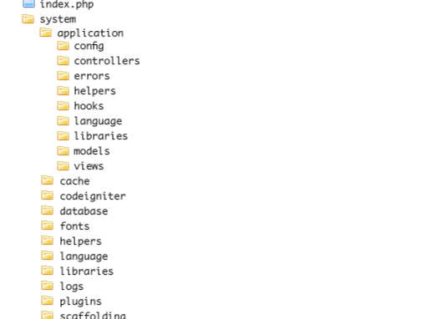
3. Tìm hiểu CodeIgnier:
- Errors: chứa các tập tin lỗi.
- Helpers: chứa các hàm tiện ích do người dùng định nghĩa.
- Hooks: chứa các tập tin để mở rộng mã nguồn CodeIgniter.
- Language: chứa các tập tin ngôn ngữ.
- Application: lưu các tập tin lập trình cho ứng dụng.
- Cache: bộ nhớ đệm, lưu các tập tin đã xử lý.
- Helpers và Libraries: các hàm và thư viện hỗ trợ.
- Config: lưu các tập tin cấu hình hệ thống.
- Controllers, Models, Views: chứa các lớp controller, model và view.
Cấu trúc của CodeIgniter

Slide 5
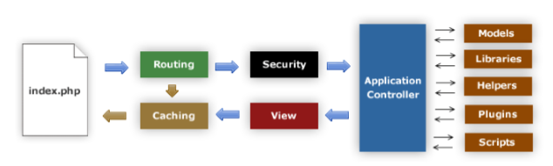
Sơ đồ thể hiện dòng chảy dữ liệu trong CodeIgniter

Slide 6
Các thư viện
Sức mạnh của CodeIgniter nằm ở các thư viện được xây dựng sẵn. Hiện tại, CodeIgniter có 26 thư viện hỗ trợ người dùng với những chức năng khác nhau.
Một số thư viện chính:
- Input and Security: được xây dựng nhằm mục đích loại bỏ các mã độc trong dữ liệu trước khi chúng được đưa vào hệ thống để xử lý.
- Form Validation: ràng buộc và kiểm tra dữ liệu được gửi lên từ phía người dùng.
- Database: là một thư viện quan trọng giúp thao tác với cơ sở dữ liệu.
- Email: giúp gửi mail với những chức năng cao cấp hơn thư viện email có sẵn của PHP.
- Session: giúp quản lý trạng thái của người dùng khi họ truy cập website. Các thông tin này được lưu trữ (và mã hóa) trong một tập tin cookie.

Slide 7
Các helper và plugin
Helper
Plugin
- Là tập hợp những hàm tiện ích được xây dựng nhằm hỗ trợ lập trình viên thực hiện một số công việc nào đó.
- Chẳng hạn, URL Helper giúp tạo liên kết, Form Helper giúp tạo form, Cookie Helper giúp xử lý cookie…
- Có chức năng tương tự như helper. Điểm khác biệt là plugin thường chỉ có duy nhất một hàm, trong khi helper là tập hợp các hàm cùng thực hiện một loại tác vụ nào đó.

Slide 8
Bảo mật
Cơ chế bảo mật chặt chẽ của CodeIgniter giúp lập trình viên có thể yên tâm khi xây dựng ứng dụng.
Để phòng ngừa các phương thức tấn công phổ biến như XSS hay SQL Injection, CodeIgniter chỉ cho phép các ký tự sau xuất hiện trong URI:
- Dữ liệu kiểu số và chữ.
- Dấu ngã ~, dấu chấm (.), dấu hai chấm (:), dấu gạch ngang (-), dấu gạch dưới (_).

Slide 9
CHƯƠNG 2: TỔNG QUAN
1. Giới thiệu:
Giới thiệu đề tài
Lý do chọn đề tài
2. Mục tiêu và phạm vi đề tài:
Mục tiêu đề tài
Các yêu cầu xử lý nghiệp vụ

Slide 10
Yêu cầu xử lý nghiệp vụ
Quản lý người dùng
Yêu cầu chức năng
Quản lý sản phẩm
Quản lý tin tức
Quản lý hóa đơn
Yêu cầu phi chức năng
Truy xuất thông tin nhanh
Giao diện phù hợp
Quản lý đặt hàng
Hệ thống có thể triển khai trên web
Tìm kiếm
Quản lý thông tin cá nhân
Xử lý chỉnh sửa dữ liệu nếu có sai sót

Slide 11
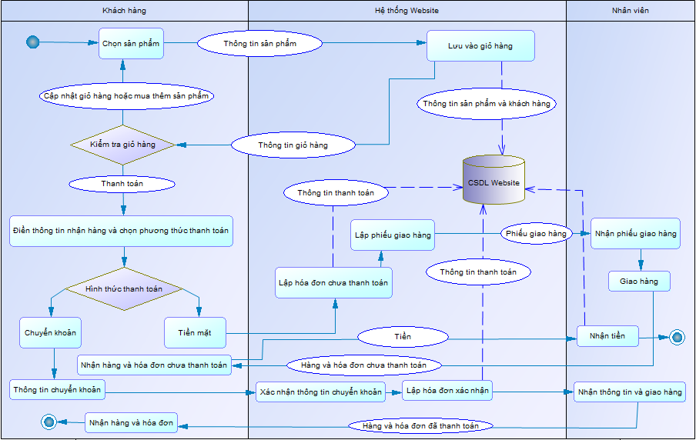
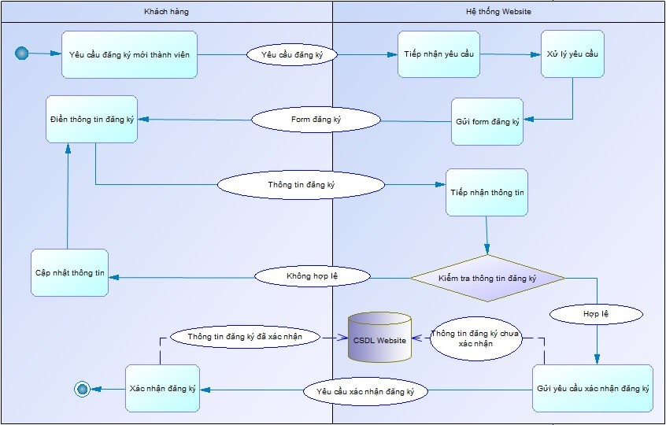
CHƯƠNG 2: TỔNG QUAN
1. Giới thiệu:
Giới thiệu đề tài
Lý do chọn đề tài
2. Mục tiêu và phạm vi đề tài:
Mục tiêu đề tài
Các yêu cầu xử lý nghiệp vụ
Phạm vi đề tài
3. Khảo sát hệ thống:
Đề tài có phạm vi khá rộng, liên quan đến các hoạt động mua bán giữa khách hàng tiêu dùng và các doanh nghiệp. Các giải pháp đưa ra chỉ đúng trong hoàn cảnh và trường hợp cụ thể, trong một khoảng thời gian nhất định nào đó.
Mô hình BPM đăng ký mới dành cho khách hàng
Mô hình BPM quá trình bán hàng của website

Slide 12
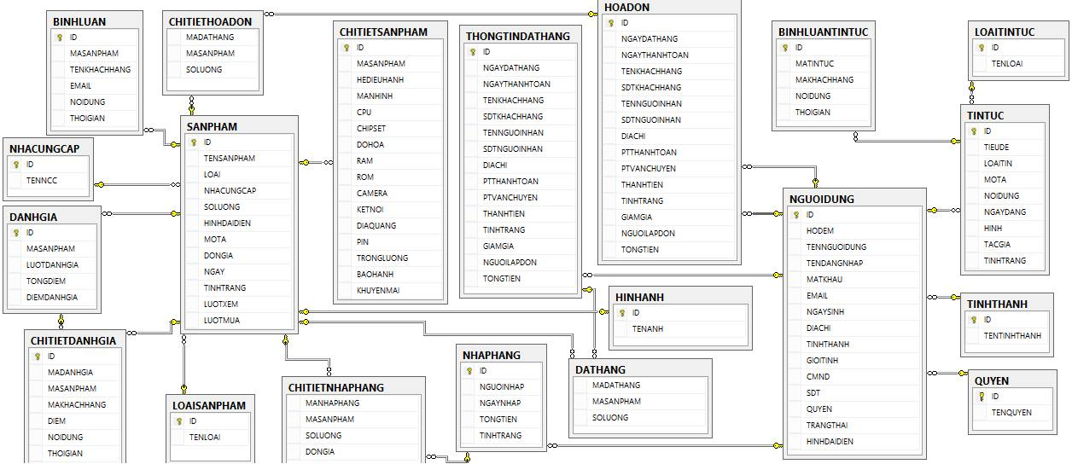
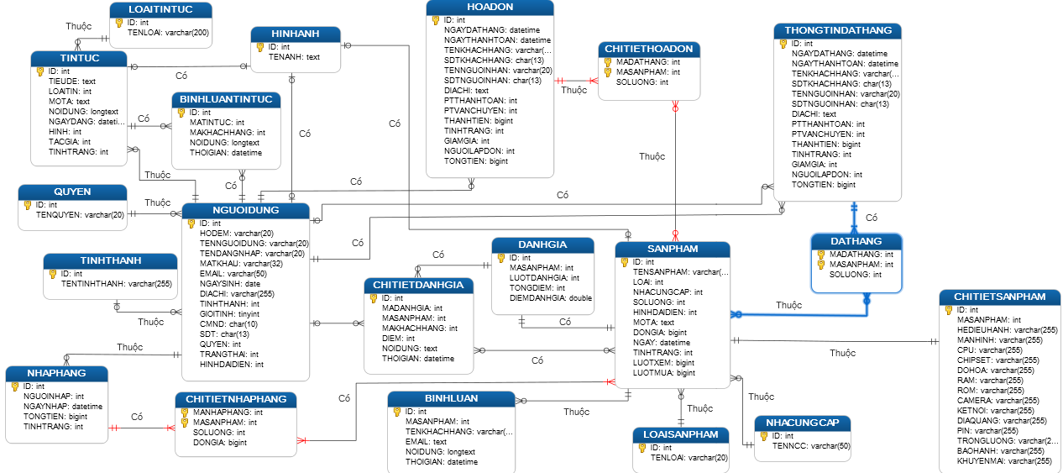
CHƯƠNG 3: PHÂN TÍCH HỆ THỐNG
Sưu liệu cho các thực thể trong mô hình
TÊN THUỘC TÍNH | KIỂU DỮ LIỆU | MIỀN GIÁ TRỊ | BẮT BUỘC | DIỄN GIẢI THUỘC TÍNH
ID | int | 11 | Có | Mã chỉ tiết
MASANPHAM | varchar | 11 | Có | Mã sản phẩm
HEDIEUHANH | varchar | 255 | Không | Hệ điều hành
MANHINH | varchar | 255 | Không | Màn hình
CPU | varchar | 255 | Không | Vi xử lý
CHIPSET | varchar | 255 | Không | Chipset
DOHOA | varchar | 255 | Không | Đồ họa
RAM | varchar | 255 | Không | RAM
ROM | varchar | 255 | Không | ROM
CAMERA | varchar | 255 | Không | Camera
KETNOI | varchar | 255 | Không | Kết nối
DIAQUANG | varchar | 255 | Không | Đĩa quang
PIN | varchar | 255 | Không | Pin
TRONGLUONG | varchar | 255 | Không | Trọng lượng
BAOHANH | varchar | 255 | Không | Bảo hành
KHUYENMAI | varchar | 255 | Không | Khuyến mãi
TÊN THUỘC TÍNH | KIỂU DỮ LIỆU | MIỀN GIÁ TRỊ | BẮT BUỘC | DIỄN GIẢI THUỘC TÍNH
ID | int | 11 | Có | Mã bình luận
MASANPHAM | int | 20 | Có | Mã sản phẩm
TENKHACHHANG | varchar | 20 | Có | Tên khách hàng
EMAIL | text | 0 | Có | Email
NOIDUNG | longtext | 0 | Có | Nội dung bình luận
THOIGIAN | datetime | 0 | Có | Thời gian bình luận
TÊN THUỘC TÍNH | KIỂU DỮ LIỆU | MIỀN GIÁ TRỊ | BẮT BUỘC | DIỄN GIẢI THUỘC TÍNH
ID | int | 11 | Có | Mã đánh giá
MASANPHAM | int | 11 | Có | Mã sản phẩm
LUOTDANHGIA | int | 11 | Có | Số lượt đánh giá
TONGDIEM | int | 11 | Có | Tổng điểm
DIEMDANHGIA | double | 0 | Có | Điểm trung bình
TÊN THUỘC TÍNH | KIỂU DỮ LIỆU | MIỀN GIÁ TRỊ | BẮT BUỘC | DIỄN GIẢI THUỘC TÍNH
ID | int | 11 | Có | Mã người dùng
HODEM | varchar | 20 | Có | Họ đệm
TENNGUOIDUNG | varchar | 20 | Có | Tên người dùng
TENDANGNHAP | varchar | 20 | Có | Tên đăng nhập
MATKHAU | varchar | 32 | Có | Mật khẩu
EMAIL | varchar | 50 | Có | Email
NGAYSINH | date | 0 | Có | Ngày sinh
DIACHI | varchar | 255 | Không | Địa chỉ
TINHTHANH | int | 11 | Có | Tỉnh thành
GIOITINH | tinyint | 1 | Có | Giới tính
CMND | char | 10 | Không | CMND
SDT | char | 13 | Có | Số điện thoại
QUYEN | int | 11 | Có | Quyền
TRANGTHAI | int | 11 | Có | Trạng thái tài khoản
HINHDAIDIEN | int | 11 | Không | Hình đại diện
TÊN THUỘC TÍNH | KIỂU DỮ LIỆU | MIỀN GIÁ TRỊ | BẮT BUỘC | DIỄN GIẢI THUỘC TÍNH
ID | int | 11 | Có | Mã nhập hàng
NGUOINHAP | int | 11 | Có | Người nhập hàng
NGAYNHAP | datetime | 0 | Có | Ngày nhập hàng
TONGTIEN | bigint | 20 | Có | Tổng tiền
TINHTRANG | int | 11 | Có | Tình trạng
TÊN THUỘC TÍNH | KIỂU DỮ LIỆU | MIỀN GIÁ TRỊ | BẮT BUỘC | DIỄN GIẢI THUỘC TÍNH
ID | int | 11 | Có | Mã hóa đơn
NGAYDATHANG | datetime | 0 | Có | Ngày đặt hàng
NGAYTHANHTOAN | datetime | 0 | Không | Ngày thanh toán
TENKHACHHANG | varchar | 20 | Có | Tên khách hàng
SDTKHACHHANG | char | 13 | Có | Sđt khách hàng
TENNGUOINHAN | varchar | 20 | Có | Tên người nhận
SDTNGUOINHAN | char | 13 | Có | Sđt người nhận
DIACHI | text | 0 | Có | Địa chỉ
PTTHANHTOAN | int | 11 | Có | PT thanh toán
PTVANCHUYEN | int | 11 | Có | PT vận chuyển
THANHTIEN | bigint | 20 | Có | Thành tiền
TINHTRANG | int | 11 | Có | Tình trạng
GIAMGIA | int | 11 | Không | Giảm giá
NGUOILAPDON | int | 11 | Có | Người lập đơn
TONGTIEN | bigint | 20 | Có | Tổng tiền
TÊN THUỘC TÍNH | KIỂU DỮ LIỆU | MIỀN GIÁ TRỊ | BẮT BUỘC | DIỄN GIẢI THUỘC TÍNH
ID | int | 11 | Có | Mã đặt hàng
NGAYDATHANG | datetime | 0 | Có | Ngày đặt hàng
NGAYTHANHTOAN | datetime | 0 | Không | Ngày thanh toán
TENKHACHHANG | varchar | 20 | Có | Tên khách hàng
SDTKHACHHANG | char | 13 | Có | Sđt khách hàng
TENNGUOINHAN | varchar | 20 | Có | Tên người nhận
SDTNGUOINHAN | char | 13 | Có | Sđt người nhận
DIACHI | text | 0 | Có | Địa chỉ
PTTHANHTOAN | int | 11 | Có | PT thanh toán
PTVANCHUYEN | int | 11 | Có | PT vận chuyển
THANHTIEN | bigint | 20 | Có | Thành tiền
TINHTRANG | int | 11 | Có | Tình trạng
GIAMGIA | int | 11 | Không | Giảm giá
NGUOILAPDON | int | 11 | Có | Người lập đơn
TONGTIEN | bigint | 20 | Có | Tổng tiền
TÊN THUỘC TÍNH | KIỂU DỮ LIỆU | MIỀN GIÁ TRỊ | BẮT BUỘC | DIỄN GIẢI THUỘC TÍNH
ID | int | 11 | Có | Mã loại tin tức
TENLOAI | varchar | 20 | Có | Tên loại tin tức
TÊN THUỘC TÍNH | KIỂU DỮ LIỆU | MIỀN GIÁ TRỊ | BẮT BUỘC | DIỄN GIẢI THUỘC TÍNH
MADATHANG | int | 11 | Có | Mã hóa đơn
MASANPHAM | int | 11 | Có | Mã sản phẩm
SOLUONG | int | 11 | Có | Số lượng
TÊN THUỘC TÍNH | KIỂU DỮ LIỆU | MIỀN GIÁ TRỊ | BẮT BUỘC | DIỄN GIẢI THUỘC TÍNH
ID | int | 11 | Có | Mã sản phẩm
TENSANPHAM | varchar | 50 | Có | Tên sản phẩm
LOAI | int | 11 | Có | Loại sản phẩm
NHACUNGCAP | int | 11 | Có | Nhà cung cấp
SOLUONG | int | 11 | Có | Số lượng
HINHDAIDIEN | int | 11 | Không | Hình đại diện
MOTA | text | 0 | Không | Mô tả
DONGIA | bigint | 20 | Có | Đơn giá
NGAY | datetime | 0 | Có | Ngày
TINHTRANG | int | 11 | Có | Tình trạng
LUOTXEM | bigint | 20 | Không | Lượt xem
LUOTMUA | bigint | 20 | Không | Lượt mua
TÊN THUỘC TÍNH | KIỂU DỮ LIỆU | MIỀN GIÁ TRỊ | BẮT BUỘC | DIỄN GIẢI THUỘC TÍNH
ID | int | 11 | Có | Mã nhà cung cấp
TENNCC | varchar | 50 | Có | Tên nhà cung cấp
TÊN THUỘC TÍNH | KIỂU DỮ LIỆU | MIỀN GIÁ TRỊ | BẮT BUỘC | DIỄN GIẢI THUỘC TÍNH
MADATHANG | int | 11 | Có | Mã đặt hàng
MASANPHAM | int | 11 | Có | Mã sản phẩm
SOLUONG | int | 11 | Có | Số lượng
Thực thể loại tin tức (LOAITINTUC)
Thực thể nhà cung cấp (NHACUNGCAP)
Thực thể chi tiết hóa đơn (CHITIETHOADON)
TÊN THUỘC TÍNH | KIỂU DỮ LIỆU | MIỀN GIÁ TRỊ | BẮT BUỘC | DIỄN GIẢI THUỘC TÍNH
ID | int | 11 | Có | Mã tin tức
TIEUDE | text | 0 | Có | Tiêu đề
LOAITIN | int | 11 | Có | Loại tin
MOTA | text | 0 | Không | Mô tả ngắn
NOIDUNG | longtext | 0 | Không | Nội dung
NGAYDANG | datetime | 0 | Có | Ngày đăng
HINH | int | 11 | Không | Hình đại diện
TACGIA | int | 11 | Có | Tác giả
TINHTRANG | int | 11 | Có | Tình trạng
Thực thể chi tiết đặt hàng (DATHANG)
TÊN THUỘC TÍNH | KIỂU DỮ LIỆU | MIỀN GIÁ TRỊ | BẮT BUỘC | DIỄN GIẢI THUỘC TÍNH
ID | int | 11 | Có | Mã hình ảnh
TENANH | text | 0 | Có | Tên hình ảnh
Thực thể đánh giá (DANHGIA)
Thực thể nhập hàng (NHAPHANG)
TÊN THUỘC TÍNH | KIỂU DỮ LIỆU | MIỀN GIÁ TRỊ | BẮT BUỘC | DIỄN GIẢI THUỘC TÍNH
ID | int | 11 | Có | Mã loại sản phẩm
TENLOAI | varchar | 20 | Có | Tên loại sản phẩm
Thực thể bình luận (BINHLUAN)
TÊN THUỘC TÍNH | KIỂU DỮ LIỆU | MIỀN GIÁ TRỊ | BẮT BUỘC | DIỄN GIẢI THUỘC TÍNH
MANHAPHANG | int | 11 | Có | Mã nhập hàng
MASANPHAM | int | 11 | Có | Mã sản ohẩm
SOLUONG | int | 11 | Có | Số lượng
DONGIA | bigint | 20 | Có | Đơn giá
TÊN THUỘC TÍNH | KIỂU DỮ LIỆU | MIỀN GIÁ TRỊ | BẮT BUỘC | DIỄN GIẢI THUỘC TÍNH
ID | int | 11 | Có | Mã chi tiết đánh giá
MADANHGIA | Int | 11 | Có | Mã đánh giá
MASANPHAM | Int | 11 | Có | Mã sản phẩm
MAKHACHHANG | Int | 11 | Có | Mã khách hàng
DIEM | int | 11 | Có | Điểm đánh giá
NOIDUNG | text | 0 | Có | Nội dung đánh giá
THOIGIAN | datetime | 0 | Có | Thời gian đánh giá
Thực thể hình ảnh (HINHANH)
TÊN THUỘC TÍNH | KIỂU DỮ LIỆU | MIỀN GIÁ TRỊ | BẮT BUỘC | DIỄN GIẢI THUỘC TÍNH
ID | int | 11 | Có | Mã bình luận
MATINTUC | int | 11 | Có | Mã tin tức
MAKHACHHANG | int | 11 | Có | Mã khách hàng
NOIDUNG | longtext | 0 | Có | Nội dung bình luận
THOIGIAN | datetime | 0 | Có | Thời gian bình luận
Thực thể loại sản phẩm (LOAISANPHAM)
TÊN THUỘC TÍNH | KIỂU DỮ LIỆU | MIỀN GIÁ TRỊ | BẮT BUỘC | DIỄN GIẢI THUỘC TÍNH
ID | int | 11 | Có | Mã tỉnh thành
TENTINHTHANH | varchar | 255 | Có | Tên tỉnh thành
TÊN THUỘC TÍNH | KIỂU DỮ LIỆU | MIỀN GIÁ TRỊ | BẮT BUỘC | DIỄN GIẢI THUỘC TÍNH
ID | int | 11 | Có | Mã quyền hạn
TENQUYEN | varchar | 20 | Có | Tên quyền hạn
Thực thể chi tiết nhập hàng (CHITIETNHAPHANG)
Thực thể tỉnh thành (TINHTHANH)
Thực thể sản phẩm (SANPHAM)
Mô hình dữ liệu ở mức vật lý
Mô hình dữ liệu ở mức quan hệ
Thực thể quyền hạn (QUYEN)
Thực thể tin tức (TINTUC)
Thực thể hóa đơn (HOADON)
Thực thể người dùng (NGUOIDUNG)
Thực thể bình luận tin tức (BINHLUANTINTUC)
Thực thể thông tin đặt hàng (THONGTINDATHANG)
Thực thể chi tiết sản phẩm (CHITIETSANPHAM)
Thực thể chi tiết đánh giá (CHITIETDANHGIA)

Slide 13
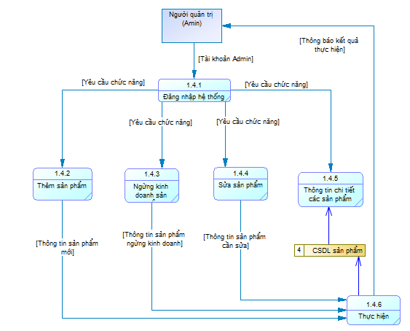
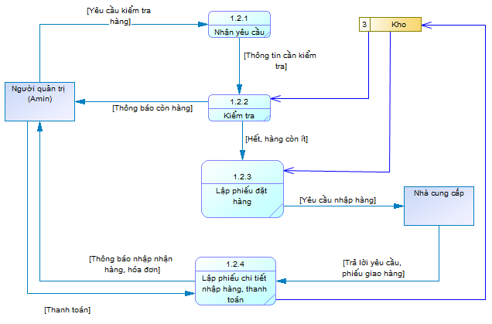
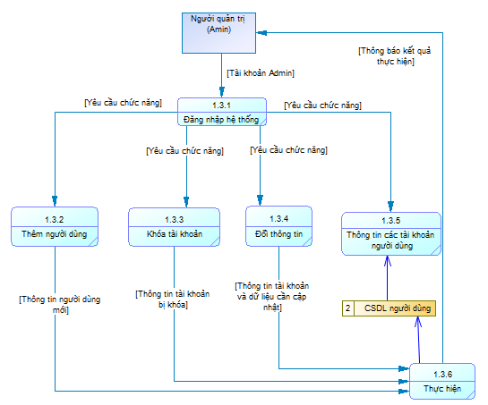
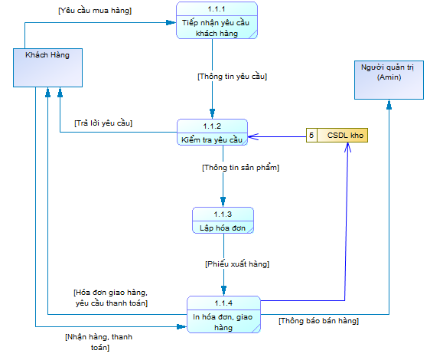
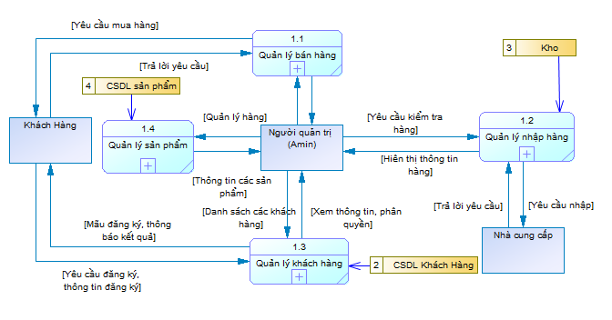
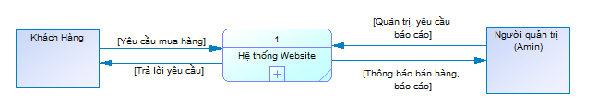
Mô hình dòng dữ liệu
Mô hình cấp 1
Mô hình cấp 3 – Phân rã chức năng bán hàng
Mô hình cấp 3 – Phân rã chức năng nhập hàng
Mô hình cấp 2
Mô hình cấp 3 – Phân rã chức năng quản lý sản phẩm
Mô hình cấp 3 – Phân rã chức năng quản lý người dùng

Slide 14
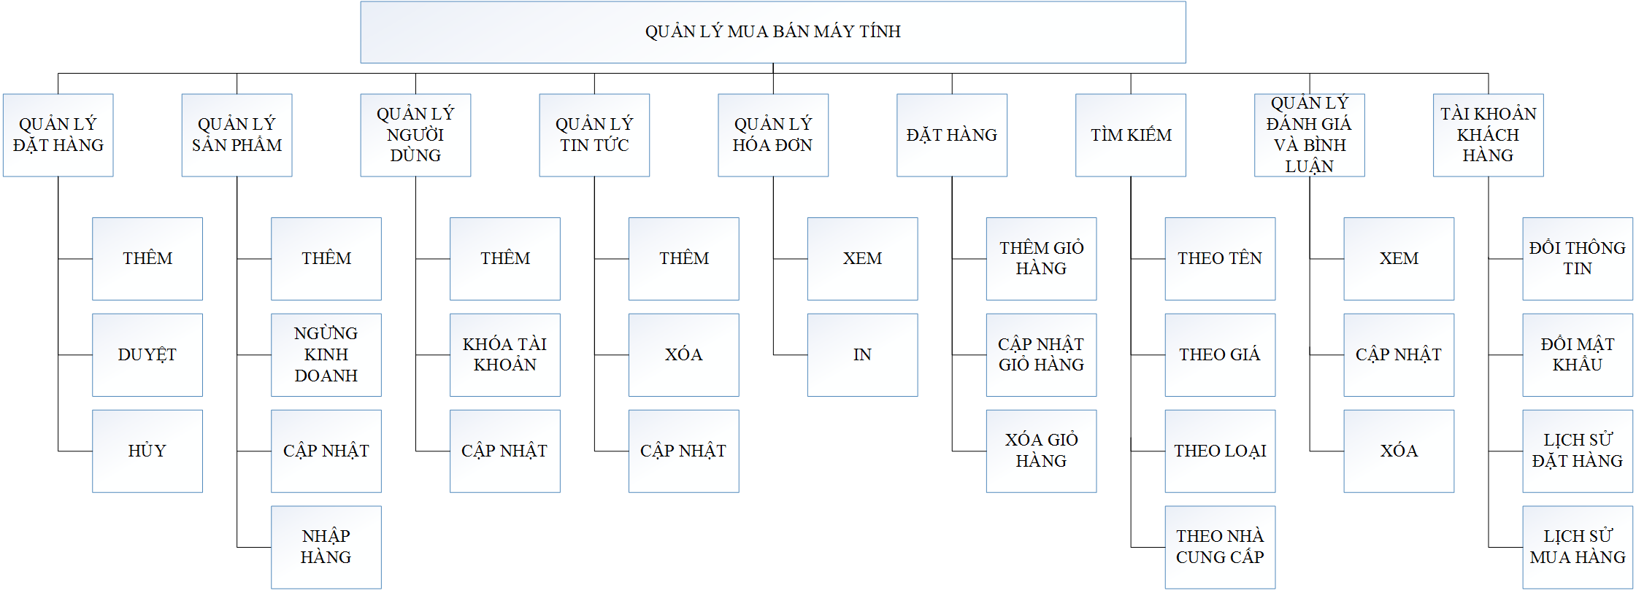
Mô hình phân cấp chức năng

